Slide 1

クイック・スタート

Slide 2
QGIS ユーザならインストール不要
第３版の QGIS がインストールされていれば、お手元のPCに既に Python がインストールされています。
以下では、これを利用するための若干の準備とプログラムの実行例を示します。
このコンテンツは Python やエディターの利用歴が無い方を対象としたガイドとなっています。該当しない方は事情に合わせて、適宜、読替えを行って下さい。
Notes:
全くの初心者でない人は自己流で良し。

Slide 3
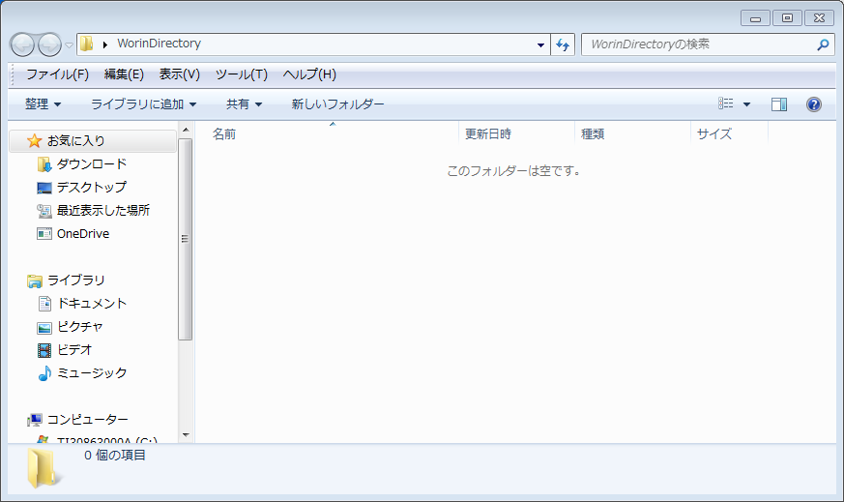
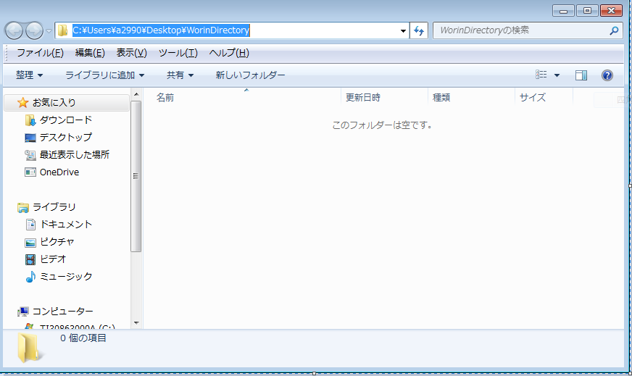
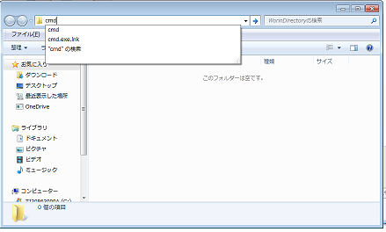
コマンドプロンプト（cmd）を開く
① 作業するフォルダを選んで
② Alt+d とタイプ
③ cmd とタイプ

Slide 4
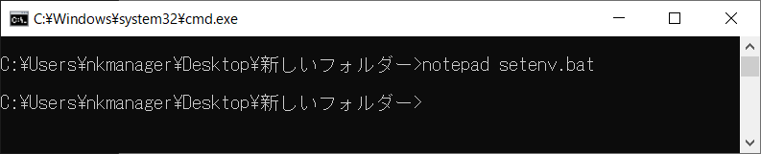
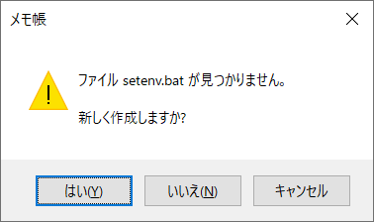
メモ帳（notepad）を開く

Slide 5
ファイルを作成する
@echo off
if exist c:\osgeo4w64 (
call :setenv c:\osgeo4w64
) else (
For /d %%d in (c:\program~1\qgis*) do (
set v=%%~sd
)
if "%v%"=="" (
echo.
echo ^ not installed QGIS
goto :eof
)
call :setenv %v%
)
goto :eof
:setenv %1
for /d %%d in (%1\apps\Python3*) do (
set v=%%d
)
if "%v%"=="" (
echo.
echo ^ QGIS is too old
exit /b
)
set PATH=%v%;%v%\Scripts;%PATH%
set PYTHONHOME=%v%
set v=
echo.
echo ^ Usage : python [args]
exit /b
右の枠内のテキストをクリップボードにコピー（テキストボックス選択Cntrl-a、Cntrl-c）
メモ帳に貼り付け（Cntrl-v）
ツールバーで「ファイル」「上書き保存」（Cntrl-s）
メモ帳を閉じる（Alt-F4）

Slide 6
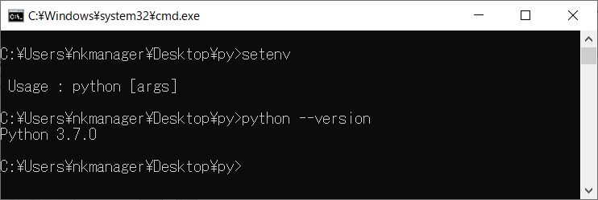
Python の起動を確認する
黄色枠の部分をタイプしてエラーが出なければ準備完了です。
作成した setenv.bat を（必要に応じてリネーム―例えば、setenv_py.bat ―したうえで）特定のフォルダーにコピーして、そのフォルダー名を PATH 環境変数に加えると、他のフォルダーからでも利用できるようになります。

Slide 7
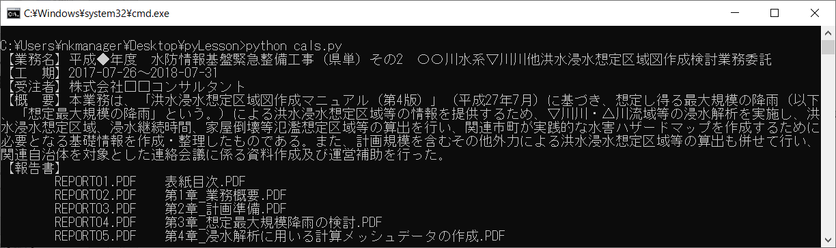
プログラムを実行する
「cals.py」というプログラムで業務成果のサマリを出力

Slide 8
ネクスト・ステップ
既製のプログラムを実行するだけであれば、今回紹介した方法で（ほぼ）問題なく利用できます。
しかしながら、既製のプログラムを変更する、あるいはプログラムを書き下ろすといったケースでは、修正を繰り返して完成版を作ることとなり、今回用いた cmd と「メモ帳面」による処理では非効率です。
これに適うツールが「統合開発環境（IDE）」です。Python 向きの無償の IDE としては、Pycharm や Visual Studio Code（＋Python 機能拡張）などがあります。
Python を学習する方のネクスト・ステップは IDE の導入と文法の習得です。

